Slide 1
Обратное программирование с требованием единственности решения

Slide 2
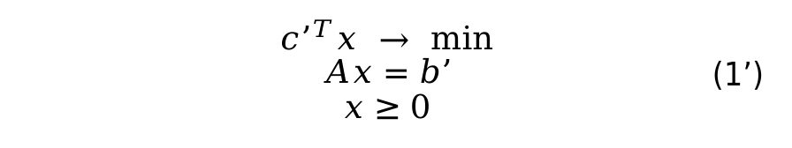
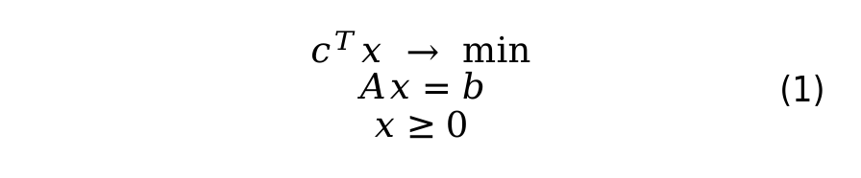

Постановка задачи UB-Inv
Дана ЗЛП
Требуется найти векторы $c’$, $b’,$ такие, что задача
Будет иметь единственное решение.
Unique Bilevel Inverse optimization - UB-Inv
 | $$c^{T}x → min$$ $$Ax=b$$ $$x≥0$$ | (1)
 | $${c’}^{T}x → min$$ $$Ax=b’$$ $$x≥0$$ | (1’)

Slide 3
Теорема 1.
Дана задача (1).
Пусть у нее существует больше одного оптимального решения.
Тогда из этого будет следовать, что любой оптимальный базис двойственной задачи будет вырожденным.
Доказательство присутсвует в [1].

Slide 4
Теорема 2 (обратная к теореме 1)
Дана задача (1).
Пусть у ее двойственной задачи существует невырожденный оптимальный базис.
Тогда из этого следует, что у прямой задачи существует единственное оптимальное решение.

Slide 5
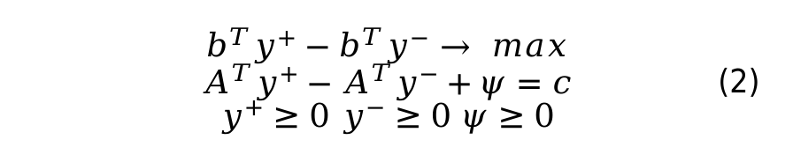
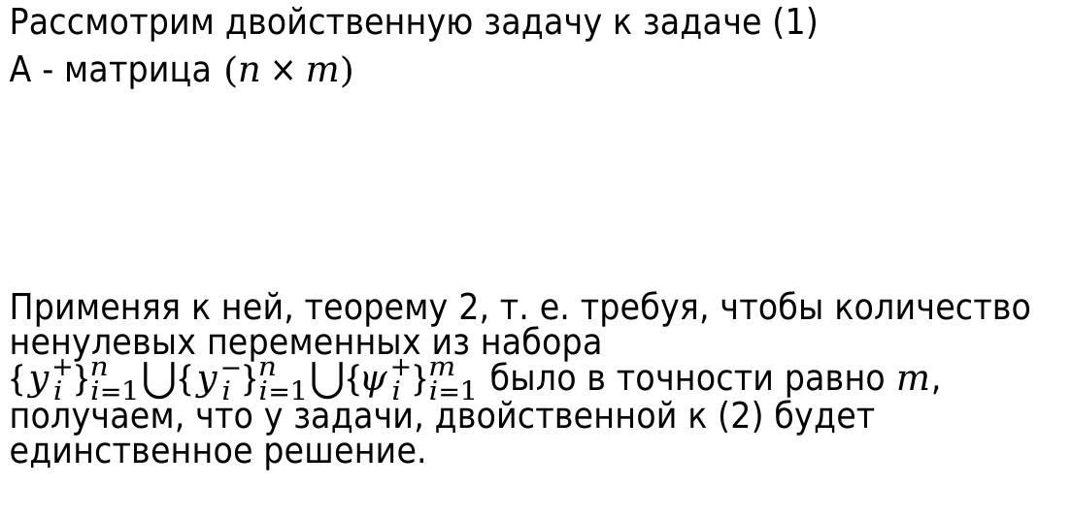
Решение задачи UB-Inv
Рассмотрим двойственную задачу к задаче (1)
A - матрица $(n×m)$
Применяя к ней, теорему 2, т. е. требуя, чтобы количество ненулевых переменных из набора ${\{y_{i}^{+}\}}_{i=1}^{n}⋃{\{y_{i}^{−}\}}_{i=1}^{n}⋃{\{ψ_{i}^{+}\}}_{i=1}^{m}$ было в точности равно $m$, получаем, что у задачи, двойственной к (2) будет единственное решение.
 | $$b^{T}y^{+}−b^{T}y^{−}→ max$$ $$A^{T}y^{+}−A^{T}y^{−}+ψ=c$$ $$y^{+}≥0 y^{−}≥0 ψ≥0$$ | (2)

Slide 6
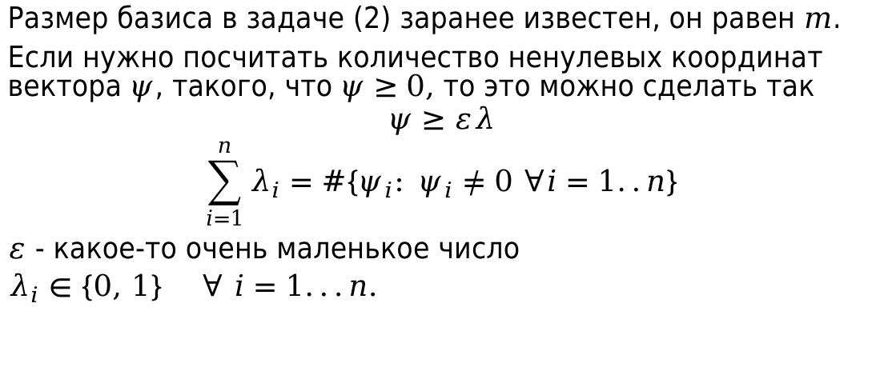
Невырожденный базис
Размер базиса в задаче (2) заранее известен, он равен $m$.
Если нужно посчитать количество ненулевых координат вектора $ψ$, такого, что $ψ≥0$, то это можно сделать так
$$ψ≥ελ$$
$$\sum_{i=1}^{n}{λ_{i}}=\#\{ψ_{i}: ψ_{i}≠0 ∀i=1..n\}$$
$ε$ - какое-то очень маленькое число
$λ_{i}∈\{0, 1\} ∀ i=1...n$.

Slide 7
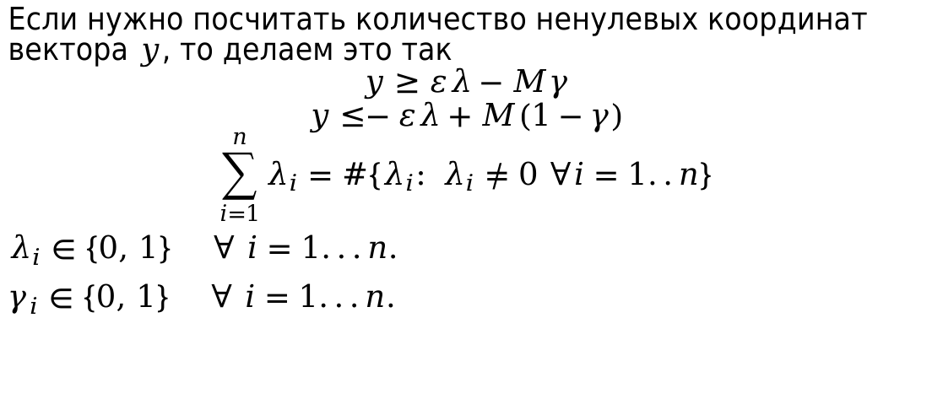
Невырожденный базис
Если нужно посчитать количество ненулевых координат вектора $y$, то делаем это так
$$y≥ελ−Mγ$$
$$y≤−ελ+M(1−γ)$$
$$\sum_{i=1}^{n}{λ_{i}}=\#\{λ_{i}: λ_{i}≠0 ∀i=1..n\}$$
$λ_{i}∈\{0, 1\} ∀ i=1...n$.
$γ_{i}∈\{0, 1\} ∀ i=1...n$.

Slide 8
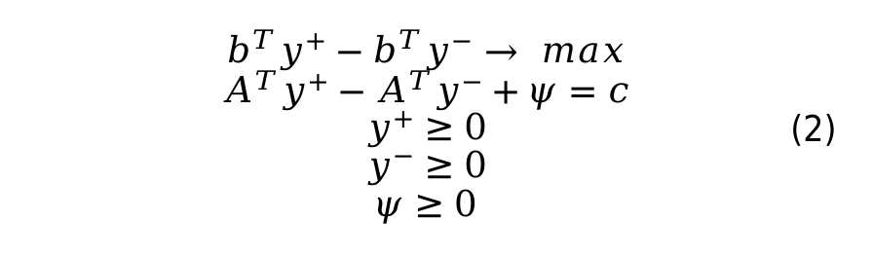

Невырожденный базис
Тогда возвращаясь к
понятно, что можно не вводить $y^{+}$ и $y^{−}$ для подсчета ненулевых координат.
Также избавляемся от $ψ$, так как достаточно выразить как $c−A^{T}y$
 | $$b^{T}y^{+}−b^{T}y^{−}→ max$$ $$A^{T}y^{+}−A^{T}y^{−}+ψ=c$$ $$y^{+}≥0$$ $$y^{−}≥0$$ $$ψ≥0$$ | (2)

Slide 9
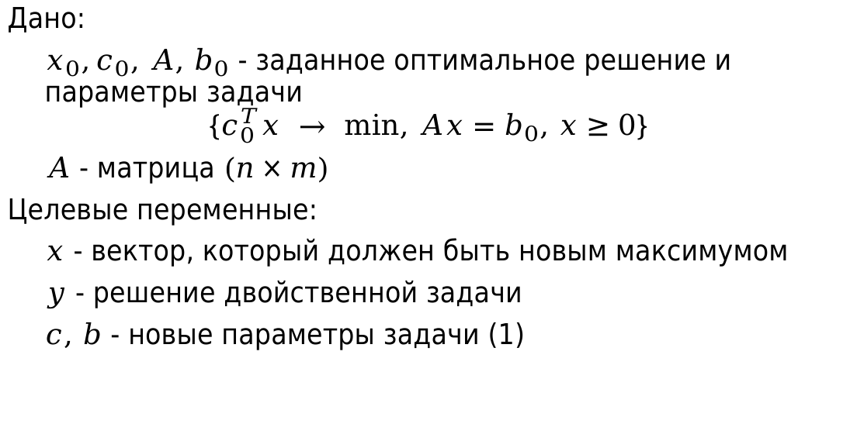
Построение модели
Дано:
$x_{0},c_{0}, A, b_{0}$ - заданное оптимальное решение и параметры задачи
$$\{c_{0}^{T}x → min, Ax=b_{0}, x≥0\}$$
$A$ - матрица $(n×m)$
Целевые переменные:
$x$ - вектор, который должен быть новым максимумом
$y$ - решение двойственной задачи
$c, b$ - новые параметры задачи (1)

Slide 10
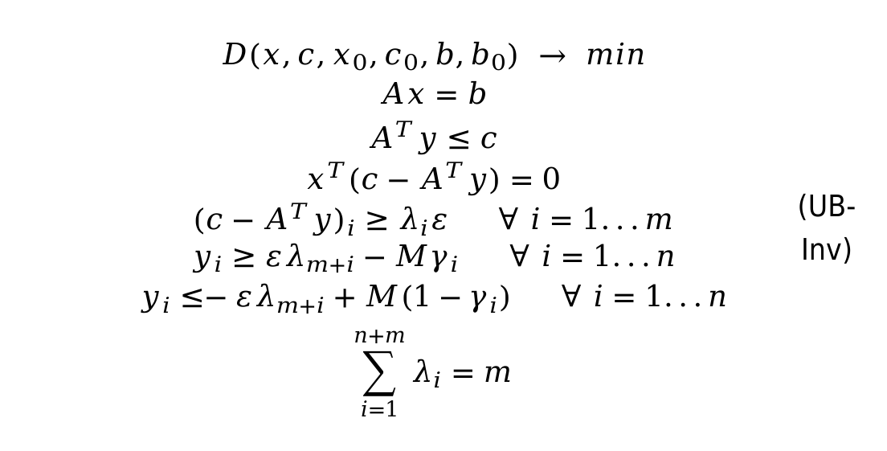
Построение модели
 | $$D(x,c,x_{0},c_{0},b,b_{0}) → min$$ $$Ax=b$$ $$A^{T}y≤c$$ $$x^{T}(c−A^{T}y)=0$$ $${(c−A^{T}y)}_{i}≥λ_{i}ε ∀ i=1...m$$ $$y_{i}≥ελ_{m+i}−Mγ_{i} ∀ i=1...n$$ $$y_{i}≤−ελ_{m+i}+M(1−γ_{i}) ∀ i=1...n$$ $$\sum_{i=1}^{n+m}{λ_{i}}=m$$ | (UB-Inv)

Slide 11
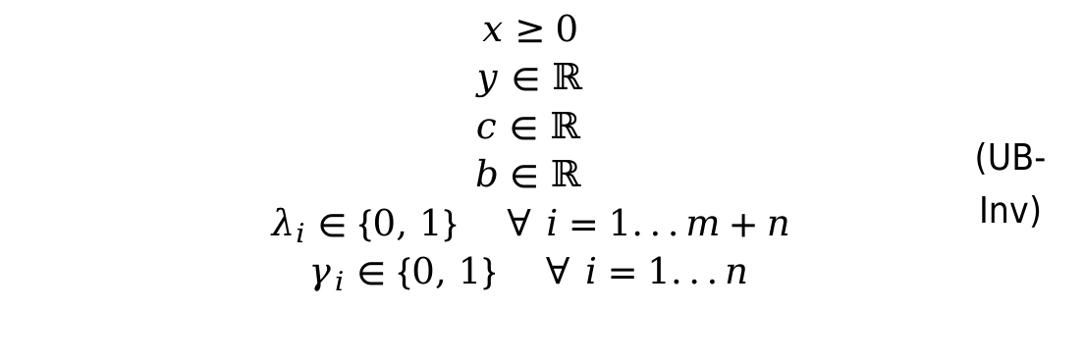
Построение модели
Естественные ограничения
 | $$x≥0$$ $$y∈ℝ$$ $$c∈ℝ$$ $$b∈ℝ$$ $$λ_{i}∈\{0, 1\} ∀ i=1...m+n$$ $$γ_{i}∈\{0, 1\} ∀ i=1...n$$ | (UB-Inv)

Slide 12
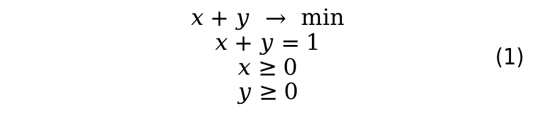
Пример 1
Дана следующая задача
Хотим, чтобы оптимум был в точке (1, 0) и был единственным. Будем менять только первый коэффициент стоимостей в целевой функции (этого достаточно).
 | $$x+y → min$$ $$x+y=1$$ $$x≥0$$ $$y≥0$$ | (1)

Slide 13
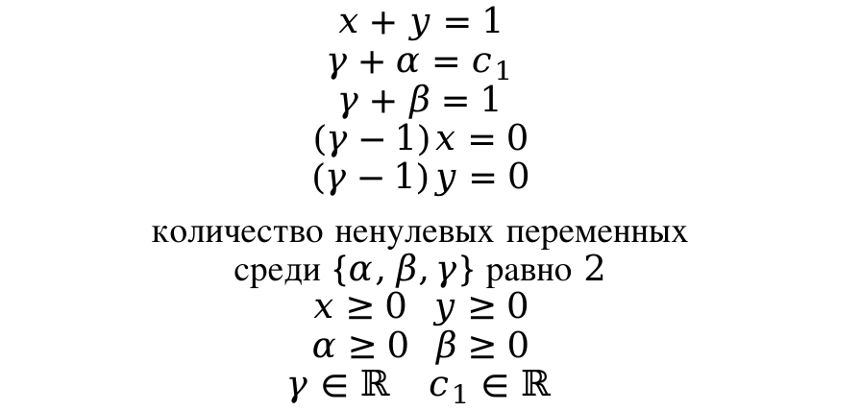
Пример 1
Построим допустимую область для UB-Inv этой задачи:
 | $$x+y=1$$ $$γ+α=c_{1}$$ $$γ+β=1$$ $$(γ−1)x=0$$ $$(γ−1)y=0$$ количество ненулевых переменных среди $\{α,β,γ\}$ равно 2 $$x≥0 y≥0$$ $$α≥0 β≥0$$ $$γ∈ℝ c_{1}∈ℝ$$

Slide 14
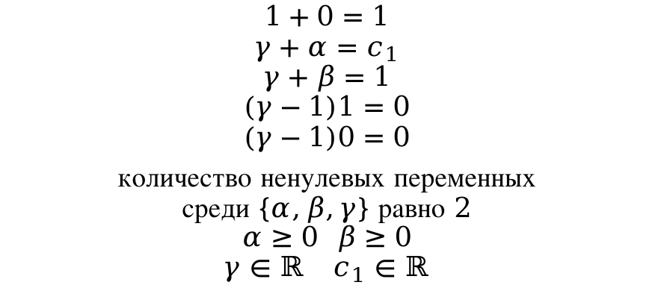
Пример 1
 | $$1+0=1$$ $$γ+α=c_{1}$$ $$γ+β=1$$ $$(γ−1)1=0$$ $$(γ−1)0=0$$ количество ненулевых переменных среди $\{α,β,γ\}$ равно 2 $$α≥0 β≥0$$ $$γ∈ℝ c_{1}∈ℝ$$

Slide 15
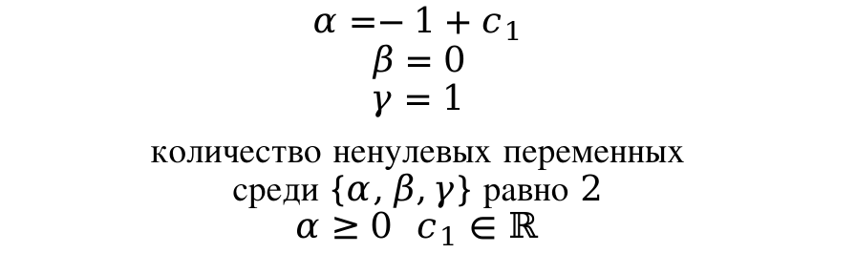
Пример 1
 | $$α=−1+c_{1}$$ $$β=0$$ $$γ=1$$ количество ненулевых переменных среди $\{α,β,γ\}$ равно 2 $$α≥0 c_{1}∈ℝ$$

Slide 16


Пример 1
Итого, задача превратилась в поиск наилучшего $c_{1}$ по какому либо критерию.
 | $$D(c, c_{10})→min$$ $$c_{1}>1$$ $$c_{10}=1$$

Slide 17
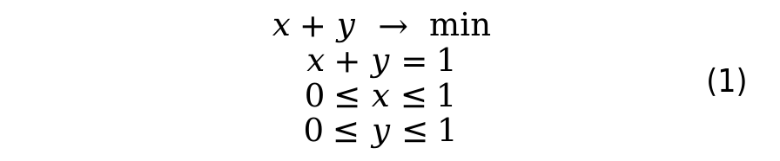
Пример 2
Рассмотрим ту же задачу, но решение будем производить програмно
 | $$x+y → min$$ $$x+y=1$$ $$0≤x≤1$$ $$0≤y≤1$$ | (1)

Slide 18

Пример 2
Во всех случаях будем минимизировать отклонения от изначальных значений по $l_{1}$ метрике. Сначала меняем только вектор $c$.
Ответ: $c’=(1, 0.9)$

Slide 19
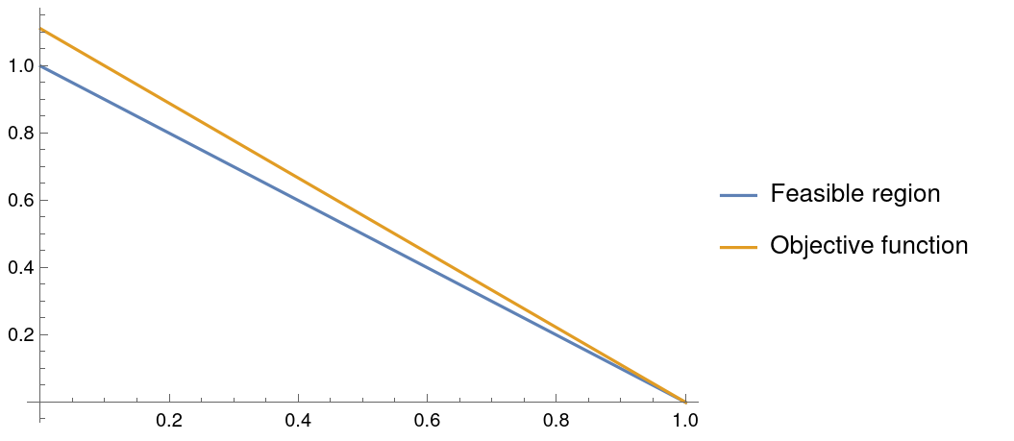

Slide 20

Пример 3
Теперь левые границы
Ответ: $l’=(0, 1)$
Теперь правые границы
Ответ: $u’=(0, 1)$

Slide 21
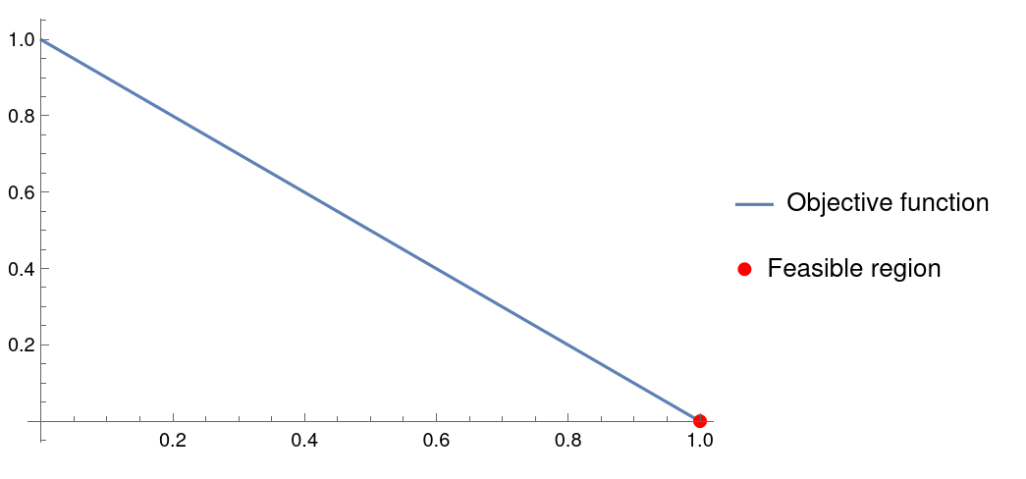

Slide 22
Замечания
Плюсы
Легко увидеть, что модель расширяема.
Модель можно таким же образом формулировать в частных случаях ЗЛП.
Минусы
Теорема 1 не работает в другую сторону, т. е. нельзя показать, что из единственности решения прямой задачи будет следовать невырожденность базиса обратной.
Другими словами, мы можем получить, что задачи UB-Inv нет решений, в случае, если на самом деле есть решения, не требующий невырожденного базиса двойственной задачи.

Slide 23
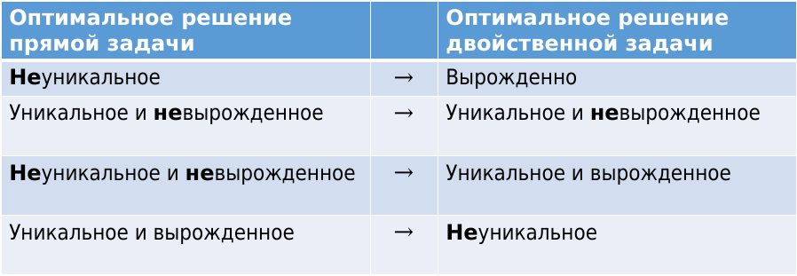
Замечания
В общем случае взаимосвязь между вырожденностью и уникальностью [1] выглядят так:
Оптимальное решение прямой задачи |  | Оптимальное решение двойственной задачи
Неуникальное | $$→$$ | Вырожденно
Уникальное и невырожденное | $$→$$ | Уникальное и невырожденное
Неуникальное и невырожденное | $$→$$ | Уникальное и вырожденное
Уникальное и вырожденное | $$→$$ | Неуникальное

Slide 24
Источники
Sierksma's Linear and Integer Programming: Theory and Practice, Volume 1, page 144.

